Slide 1
百度
淘宝
腾讯课堂
今晚的效果

Slide 2



html
内容
分页
JS
功能
css
样式

Slide 3




html结构
div
a
a
a
a
a
a
a
a
a
a
a
a
a
a
span

Slide 4

css样式
.pager
.disable
.active

Slide 5


JS功能
参数：必要的信息
函数：createPager

Slide 6




JS功能
mostNumber: 最多能显示多少数字页码
page: 当前页码
参数：必要的信息
container: 把页码区域放到页面的哪个位置
pageNumber: 总页数
函数：createPager

Slide 7



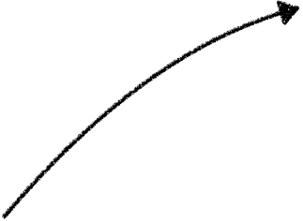
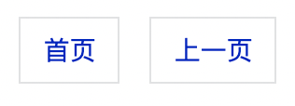






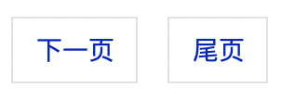
createPager的实现
page === 1
首页 和 上一页
page !== 1
中间的数字
函数：createPager
page === pageNumber
首页 和 上一页
page !== pageNumber
显示页码区域
page / pageNumber

Slide 8
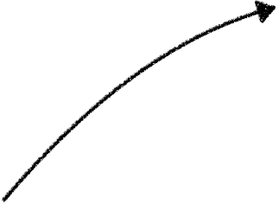





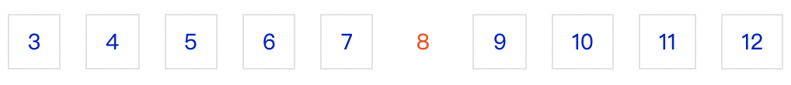
createPager的实现
首页 和 上一页
min: 最小数字
中间的数字
循环
函数：createPager
max: 最大数字
首页 和 上一页
显示页码区域

Slide 9


createPager的实现
首页 和 上一页
min = page - mostNumber / 2
min: 最小数字
min必须是整数
min最小为1
中间的数字
循环
函数：createPager
max: 最大数字
首页 和 上一页
显示页码区域

Slide 10
createPager的实现
首页 和 上一页
min = page - mostNumber / 2
min: 最小数字
min必须是整数
min最小为1
中间的数字
循环
函数：createPager
max: 最大数字
max = min + mostNumber - 1
max最大为pageNumber
首页 和 上一页
显示页码区域

Slide 11
createPager的实现
首页 和 上一页
min = page - mostNumber / 2
min: 最小数字
min必须是整数
min最小为1
中间的数字
循环
函数：createPager
max: 最大数字
max = min + mostNumber - 1
max最大为pageNumber
首页 和 上一页
显示页码区域
i === page

Slide 12
createPager的实现
跳转到第 1 页
跳转到第 page - 1 页
跳转到第 4 页
什么也不做
跳转到 page + 1 页
跳转到 pageNumber 页

Slide 13
createPager的实现
跳转到第 1 页
跳转到第 page - 1 页
跳转到第 4 页
什么也不做
跳转到 page + 1 页
跳转到 pageNumber 页
跳转的本质：重新调用 createPager， 传递新的页码，其他参数不变

Slide 14


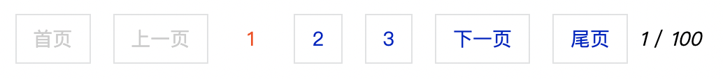
分页和数据列表结合
数据列表
2. 使用服务器给予的数据刷新数据列表
服务器
1. 从服务器获取新的数据

